Slide 1
1 Úvod do finanční gramotnosti

Slide 2
Finanční gramotnost
Soubor znalostí a dovedností a hodnotových postojů občana nezbytných k tomu, aby finančně zabezpečil sebe a svou rodinu v současné společnosti a aktivně vystupoval na trhu finančních produktů a služeb.
Finančně gramotný občan se orientuje v problematice peněz a cen a je schopen odpovědně spravovat osobní/rodinný rozpočet, včetně správy finančních aktiv a finančních závazků s ohledem na měnící se životní situace.

Slide 3
Funkce peněz
Prostředek směny – nejdůležitější funkcí
Zúčtovací jednotka – ceny zboží a služeb, současné i budoucí vyjadřujeme v českých korunách.
Uchovatel hodnoty –v porovnání například s akciemi, nemovitostmi či zlatem jsou peníze relativně bezrizikovým aktivem.
Peníze, ať už držené v hotovosti nebo bezhotovostní, jsou zároveň nejlikvidnějším prostředkem směny.

Slide 4
Druhy peněz
Oběživo (bankovky, mince)
Depozita (vklady na účtech v bance)
Cenné papíry (směnky, šeky)

Slide 5
Emise bankovek a mincí
Státní tiskárna cenin
Česká mincovna

Slide 6
HISTORIE A VZNIK PENĚZ
Než byly vymyšleny, vynalezeny peníze fungoval tzv. barterový obchod – směna zboží nebo služby za jiné zboží nebo služby
Nedostatky: - oboustranná shoda (v hodnotě) – př. směna počítače za hrnek
Samotné stanovení hodnoty zboží (subjektivní)
Řešení: zavedení univerzálního prostředku směny, který nevyžaduje oboustrannou shodu a všichni jsou ochotni jej přijímat.

Slide 7
Kupní síla peněz
Kupní síla vyjadřuje množství zboží a služeb, které lze koupit za určité množství peněz při dané cenové hladině, tj. inflaci.
Když roste cenová hladina, kupní síla peněz klesá a obráceně.
Hlavním cílem ČNB je péče o cenovou stabilitu prostřednictvím měnové politiky.
ČNB provádí svou měnovou politiku v režimu cílování inflace. V současné době je platný inflační cíl ve výši 2 %.
Měnová politika provádí ČNB prostřednictvím úrokových sazeb (REPO sazba).
V normálně fungující ekonomice se inflace vyvíjí stejným směrem jako úrokové sazby (a opačně).

Slide 8
Jak se měří inflace
Inflace měřena jako přírůstek tzv. indexu spotřebitelských cen.
V ČR měří inflaci Český statistický úřad (ČSÚ).
Míra inflace vyjádřená přírůstkem průměrného ročního indexu spotřebitelských cen vyjadřuje procentní změnu průměrné cenové hladiny za 12 posledních měsíců proti průměru 12 předchozích měsíců.
srpen 2023: 13,6 %
Datum zveřejnění: 11.09.2023
Průměrná roční míra inflace – jedná se o hodnotu téhož ukazatele v prosinci daného roku.
rok 2022: 15,1 %
Míra inflace vyjádřená přírůstkem indexu spotřebitelských cen ke stejnému měsíci předchozího roku vyjadřuje procentní změnu cenové hladiny ve vykazovaném měsíci daného roku proti stejnému měsíci předchozího roku.
srpen 2023: 8,5 %
Datum zveřejnění: 11.09.2023
Míra inflace vyjádřená přírůstkem indexu spotřebitelských cen k předchozímu měsíci vyjadřuje procentní změnu cenové hladiny sledovaného měsíce proti předchozímu měsíci.
srpen 2023: 0,2 %

Slide 9
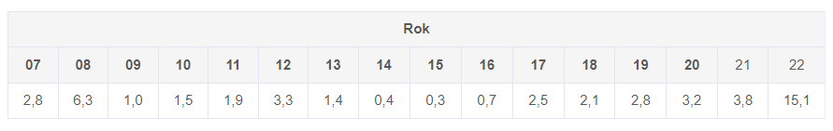

Slide 10
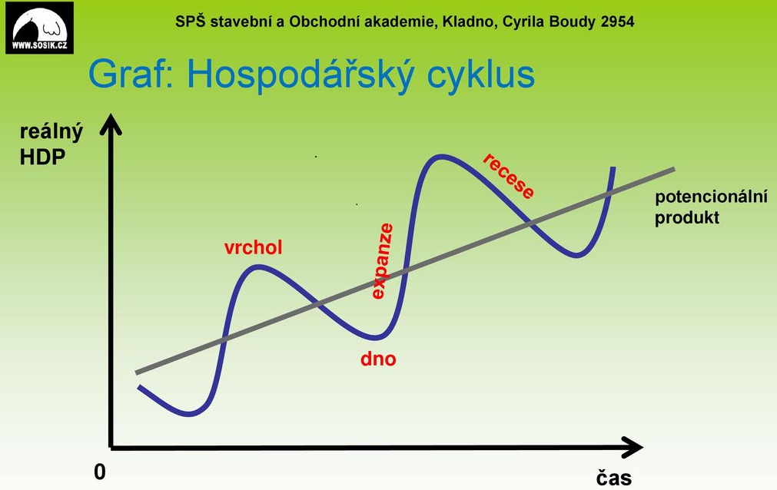

Slide 11
Inflace – růst cenové hladiny
Dezinflace – zpomalení tempa růstu cenové hladiny
Deflace – absolutní meziroční pokles cenové hladiny – zvedá se hodnota dluhů, snižuje se poptávka v ekonomice, snižování cen (podniky nepokryjí náklady), vliv na finanční stabilitu (záporné úroky), nezaměstnanost, málo peněz v oběhu
Inflace a mzdy.
    peníze jsou ekvivalentem práce

Slide 12
Funkce úrokových sazeb v ekonomice
Představují důležitý regulační nástroj centrálních bank.
Uvádějí do rovnováhy nabídku a poptávku po penězích.
Směřují disponibilní peněžní zdroje do investic s nejvyšší očekávanou mírou návratnosti → podpora ekonomického růstu

Slide 13
Státní rozpočet
Je nástrojem fiskální (rozpočtová) politiky státu.
Rozpočet představuje bilanci očekávaných příjmů a výdajů na daný rozpočtový rok.
Výdajová stránka informuje o tom, kolik peněz stát vydává na financování jednotlivých aktivit státu, jako například školství, zdravotní péče, důchody, obranu aj.
Příjmová strana rozpočtu obsahuje informace o tom, z jakých zdrojů vláda plánuje tyto aktivity financovat.
Největším příjmem státního rozpočtu jsou daně, dále poplatky, popř. jiné zdroje.
Státní rozpočet má podobu zákona.
Zákon o státním rozpočtu navrhuje Vláda a schvaluje Poslanecká sněmovna, ve finále podepisuje prezident.

Slide 14
Funkce státního rozpočtu
Alokační – přerozděluje finanční prostředky potřebné k zabezpečení funkcí státní správy a financování veřejných statků, které se vláda rozhodla poskytovat obyvatelstvu. Může to být například veřejné osvětlení ve městech, správa silnic, činnost policie, hasičů atd.
Redistribuční – přerozdělování příjmů ekonomických subjektů a zmírňování důchodových a majetkových nerovností ve společnosti. Tato funkce může mít například podobu sociálních dávek.
Stabilizační – souvisí s ovlivňováním agregátní poptávky prostřednictvím fiskální (rozpočtové) politiky státu. Může tak tlumit výkyvy hospodářského cyklu i zmírňovat inflační tlaky v ekonomice, např. kompenzační balíčky.

Slide 15
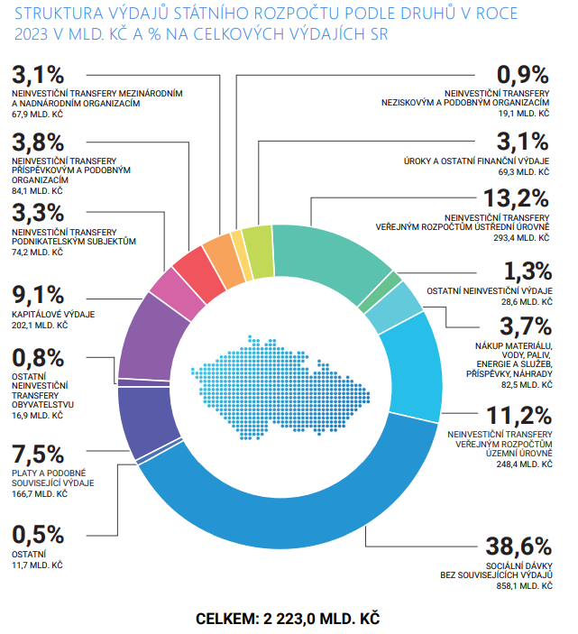

Slide 16
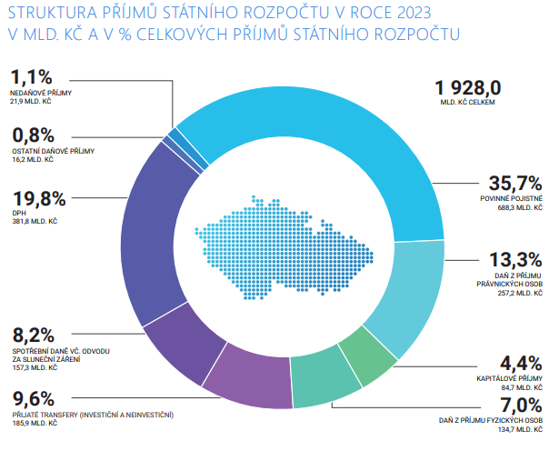

Slide 17
Řízení měny
ČNB – monetární politika – úrokové sazby
Stát – fiskální politika – státní rozpočet

Slide 18
Daně a daňový systém ČR
Daň je charakterizována jako povinná, zákonem určená platba do veřejného rozpočtu. Je to platba neúčelová a neekvivalentní.
Daně jsou placeny pravidelně v určitých intervalech (př. daň z příjmů) nebo při určitých okolnostech (př. z vlastnictví pozemku).
Poplatek má na rozdíl od daní, charakter jednorázové peněžní částky, která je vybírána například za nějakou službu. Může to být dálniční poplatek, clo, mýtné, koncesionářský nebo soudní poplatek nebo bankovní poplatky.

Slide 19
Poplatník – je osoba, jejíž příjmy, majetek nebo úkony jsou přímo podrobeny dani. Je to osoba, na kterou skutečně dopadá daňová povinnost.
Plátce daně – osoba, která je odpovědná odvést správci daně daň vybranou od poplatníků nebo sraženou poplatníkům. Poplatník a plátce daně může a nemusí být tatáž osoba. Ve vztahu k finančnímu trhu bývá ve většině případů poplatníkem vlastník účtu, kterému je fakticky snížen výnos z úroků. Plátcem je finanční instituce. Vlastník účtu se o odvodu daně dozví na základě výpisu z účtu. Výjimkou jsou výnosy z prodeje cenných papírů, kdy je vlastník účtu současně poplatníkem i plátcem.
Sazba daně – je algoritmus, prostřednictvím kterého se ze základu daně stanoví velikost daně. Obvykle se používá několik typů sazeb v závislosti na druhu daně.
Srážková daň – jedná se o zvláštní sazbu daně. Většina výnosů na finančních trzích je zdaňována touto sazbou. Srážkovou daní jsou zdaňovány i příjmy z některých druhů pracovního poměru. Pro rok 2023 platí 15 % sazba.

Slide 20
Klasifikace daní
Podle vazby na důchod poplatníka
Přímé daně – jsou závislé na výši dosahovaného příjmu. Patří zde daň z příjmů fyzických osob, daň z příjmů právnických osob a daně majetkové.
Nepřímé daně – jsou zahrnuty v ceně služeb a zboží. Je placena v okamžiku koupě. Mezi nepřímé daně se řadí daň z přidané hodnoty, spotřební daň a ekologické daně.

Slide 21
Daňová soustava ČR
Daňová soustava ČR
Přímé daně
Daň z příjmů
Majetkové daně
Nepřímé daně
Daň z přidané hodnoty
Spotřební daň
Fyzických osob
Právnických osob
Daň z nemovitých věcí
Ekologické daně
Daň z hazardních her

Slide 22
Odvody na sociální pojištění
Přestože není její součástí daňové soustavy, je pojistné na sociální pojištění povinnou platbou do veřejného rozpočtu. Na rozdíl od daní jsou v něm určité prvky účelovosti. Sociální pojištění se rozděluje do:
systému veřejného zdravotního pojištění
systému sociálního zabezpečení

Slide 23
Veřejné zdravotní pojištění
Veřejné zdravotní pojištění slouží k úhradě nutné zdravotní péče v rozsahu daném zákonnými pravidly. Povinně ho platí všichni zaměstnanci, osoby samostatně výdělečně činné (OSVČ), osoby bez zdanitelných příjmů (OBZP) a osoby, za které je plátcem pojistného stát. Platby jsou hrazeny na účet zdravotní pojišťovny, u které je příslušný občan registrovaný.

Slide 24
Sociální zabezpečení
Sociální zabezpečení spravuje Česká správa sociálního zabezpečení (ČSSZ). Sociální zabezpečení má tři složky.
Důchodové pojištění – z důchodového pojištění jsou vypláceny starobní důchody, invalidní důchody, vdovské/vdovecké a sirotčí důchody
Nemocenské pojištění – povinná účast na nemocenském pojištění je u zaměstnanců dána zákonem, OSVČ si mohou nemocenské pojištění platit dobrovolně. Z nemocenského pojištění je poskytována: nemocenská, peněžitá pomoc v mateřství, ošetřovné, vyrovnávací příspěvek v těhotenství a v mateřství, dávka otcovské poporodní péče (tzv. otcovská) a dlouhodobé ošetřovné.
Příspěvek na státní politiku zaměstnanosti

Slide 25
Děkuji za pozornost.

